Slide 1
애플리케이션 테스트 수행
강은하

Slide 2
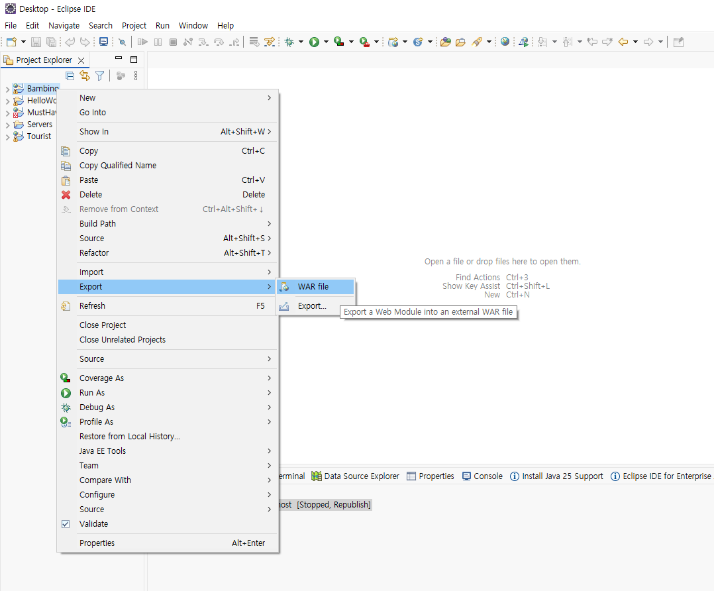
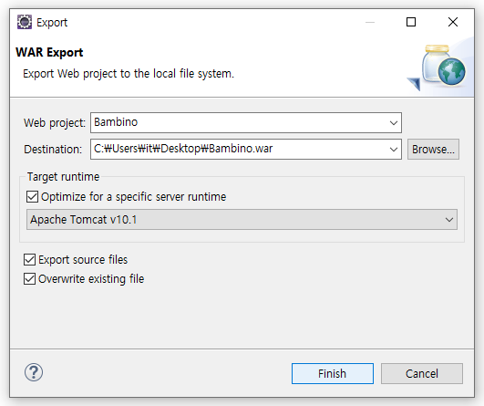
[문제1] 이클립스에서 프로젝트의 war파일을 생성한다.

Slide 3
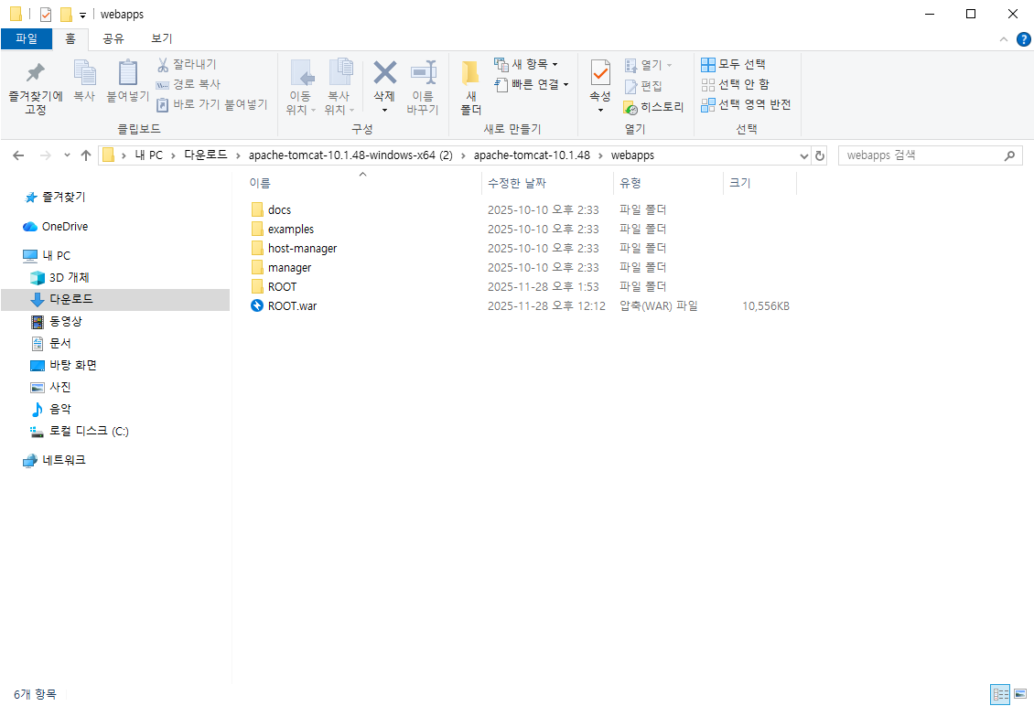
[문제2] Tomcat에서 프로젝트가 컨텍스트 루트에서 실행되도록 war파일을 저장한다.

Slide 4
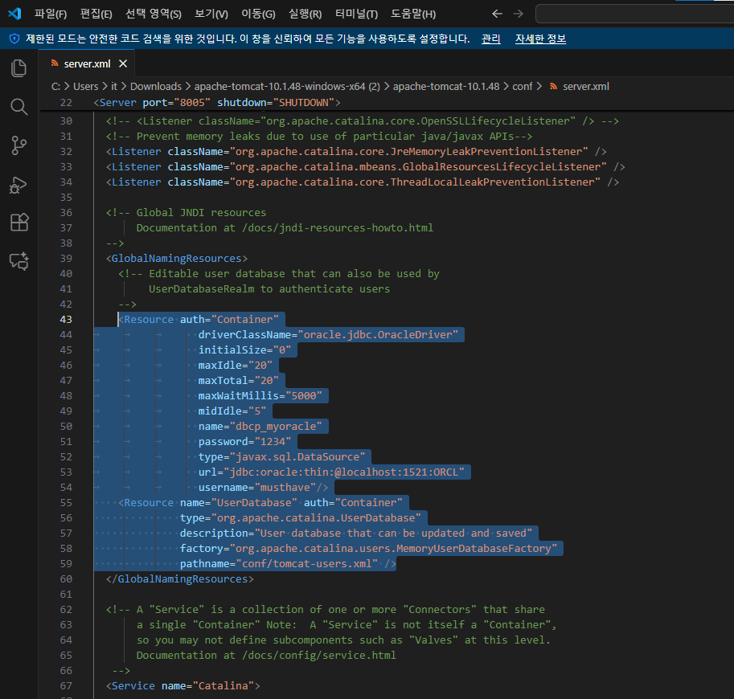
[문제3] Tomcat의 server.xml파일에 DB접속 설정을 작성한다.

Slide 5
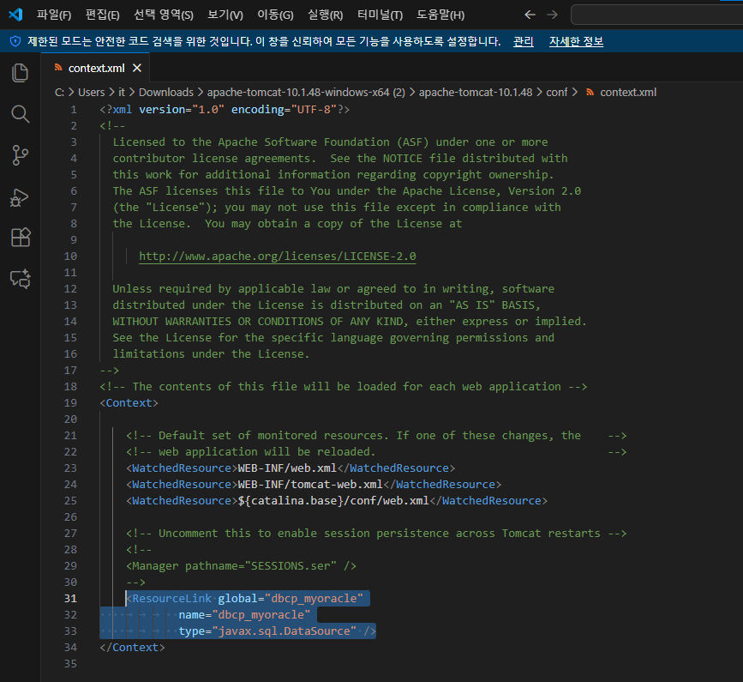
[문제4] Tomcat의 context.xml파일에 DB접속 설정을 작성한다.

Slide 6
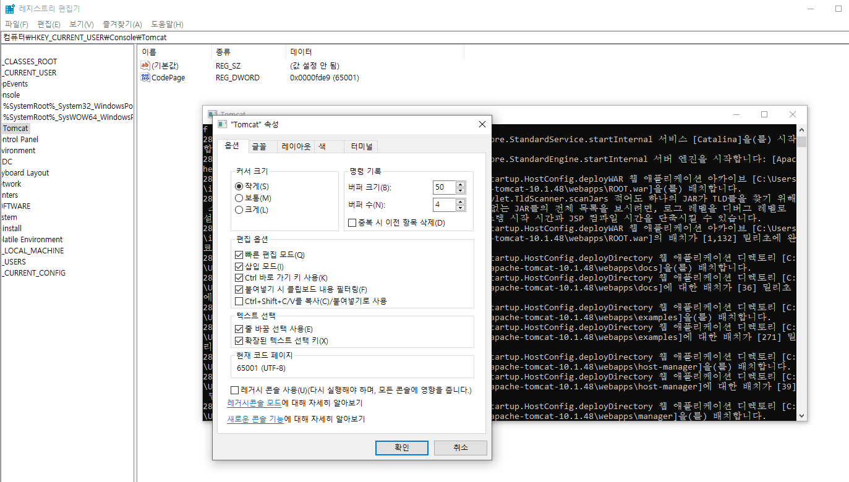
[문제5] Tomcat 실행 시 한글이 깨지지 않도록 Regedit을 이용해 인코딩
설정을 추가한다.

Slide 7
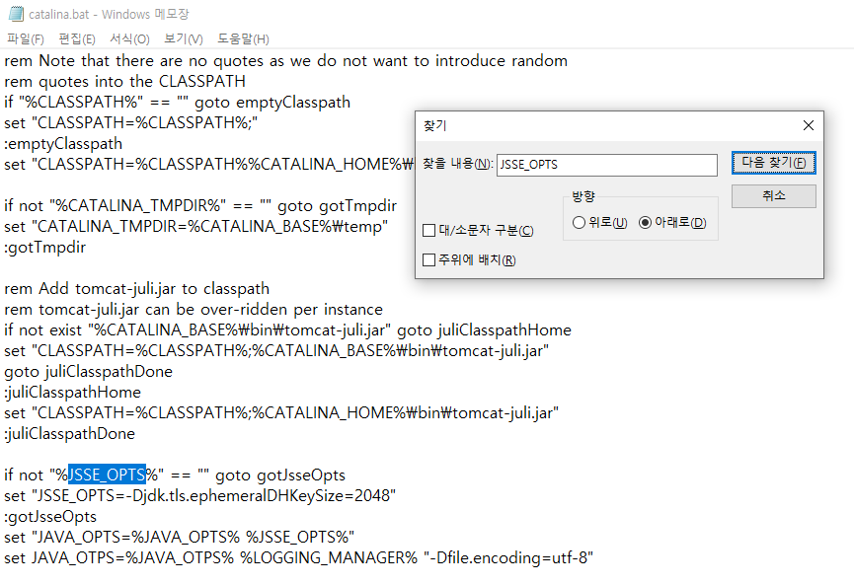
[문제6] Tomcat 실행시 로그가 깨지지 않도록 catalina.bat에 인코딩 설정을 추가한다.

Slide 8
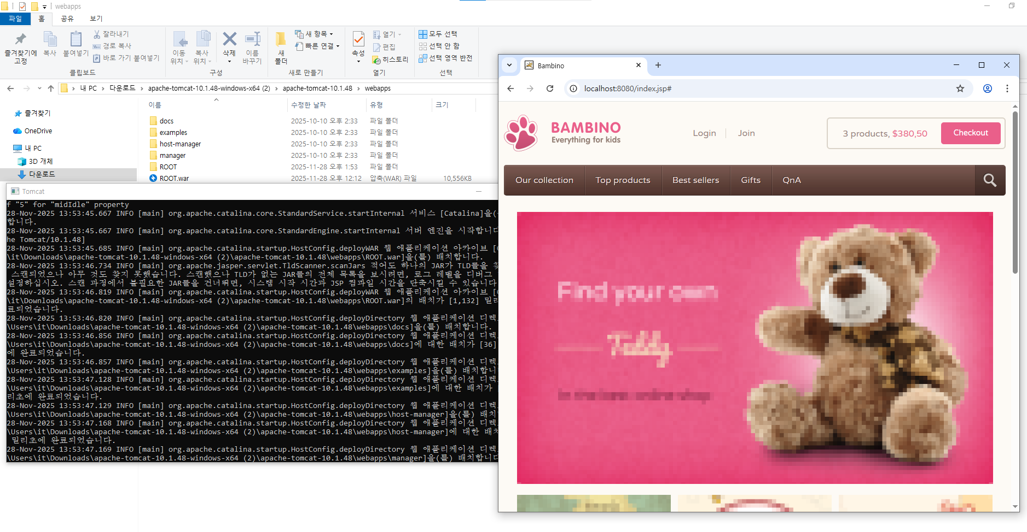
[문제7] Tomcat 실행 후 http://localhost:8080/으로 접속할 경우 index페이지가 뜨는 것 을 확인한다.

Slide 9
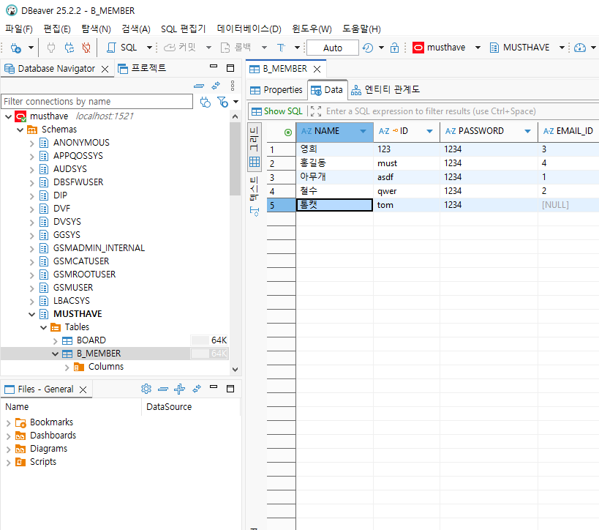
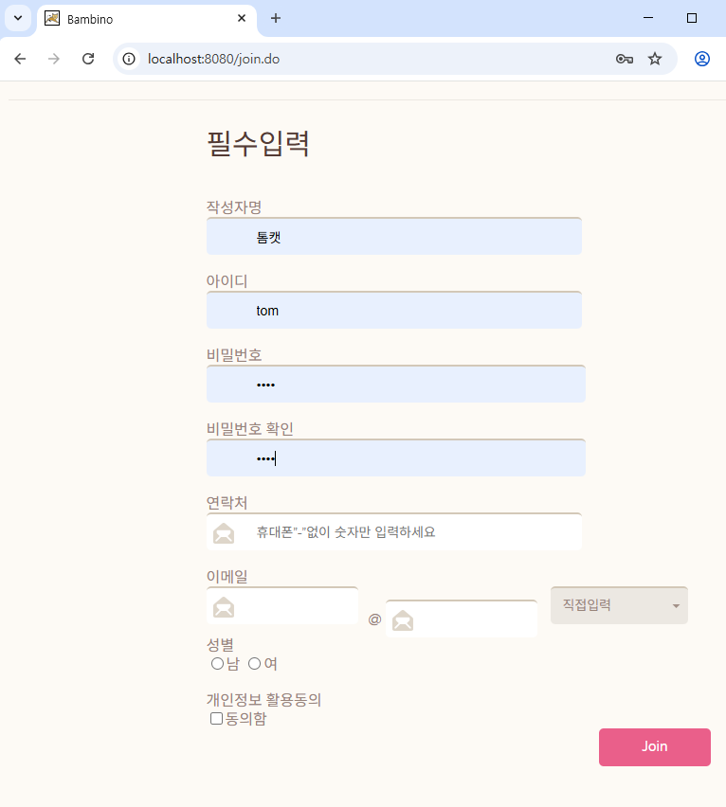
[문제8] Tourist 프로젝트의 회원가입이 정상적으로 실행되는지 확인한다.

Slide 10
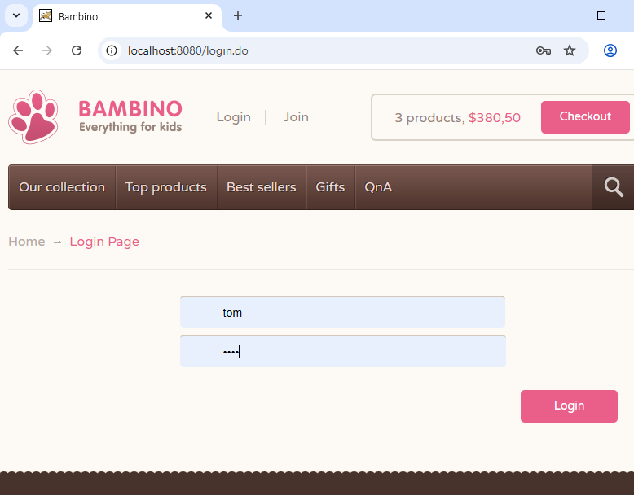
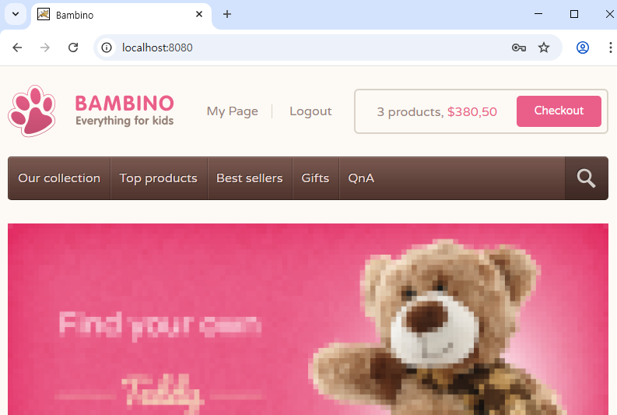
[문제9] Tourist 프로젝트의 로그인이 정상적으로 실행되는지 확인한다.

Slide 11
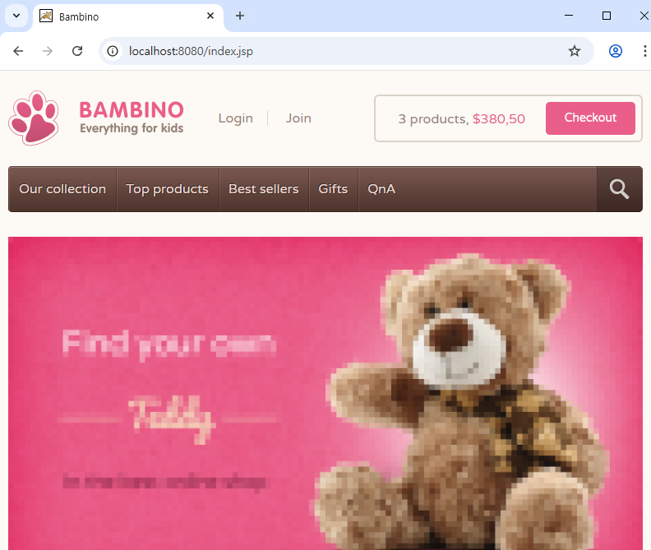
[문제10] Tourist 프로젝트의 로그아웃이 정상적으로 실행되는지 확인한다.

